Slide 1
Ψυχοφυσιολογία
Ενότητα 4:
Ο ΠΡΟΣΔΙΟΡΙΣΜΟΣ ΔΕΞΙΟΧΕΙΡΙΑΣ - ΑΡΙΣΤΕΡΟΧΕΙΡΙΑΣ
Φίλιππος Βλάχος
Σχολή Ανθρωπιστικών και Κοινωνικών Επιστημών Παιδαγωγικό Τμήμα Ειδικής Αγωγής

Slide 2
Σκοποί της ενότητας
Η γνωριμία με τους τρόπους αξιολόγησης της προτίμησης χεριού
Η ανάπτυξη δεξιοτήτων προσδιορισμού της προτίμησης χεριού

Slide 3
Περιεχόμενα ενότητας
Αξιολόγηση της προτίμησης χεριού
Ερωτηματολόγια προτίμησης
Μετρήσεις εκτέλεσης
Μάτια, αυτιά και πόδια
Ερωτηματολόγια προτίμησης χεριού
Πρέπει να αλλάζει η προτίμηση χεριού;

Slide 4
Ο προσδιορισμός δεξιοχειρίας – αριστεροχειρίας 1/2
Η επικράτηση του ενός ή του άλλου χεριού στον άνθρωπο δεν είναι ένα απλό, μοναδικό φαινόμενο. Αποτελεί μάλλον ένα συνεχές φαινόμενο με διαβαθμίσεις που εκτείνονται από την ισχυρή αριστεροχειρία και διαμέσου της αμφιχειρίας φθάνουν στην ισχυρή δεξιοχειρία.
Η επικράτηση του ενός ή του άλλου χεριού μπορεί να σχετίζεται με την πλευρική προτίμηση ή με την πλευρική επιδεξιότητα.
Η εκτίμηση ότι το χέρι που χρησιμοποιείται για τη γραφή είναι αυτό που επικρατεί είναι συνήθως ορθή όσον αφορά τους δεξιόχειρες, αλλά ταξινομεί λάθος το 40% περίπου των αριστερόχειρων

Slide 5
Ο προσδιορισμός δεξιοχειρίας – αριστεροχειρίας 2/2
Υπάρχει έλλειψη συμφωνίας σχετικά με το πως η επικράτηση του χεριού προσδιορίζεται και μετριέται.
Πολλοί ερευνητές διαχωρίζουν τα άτομα απλά σε δεξιόχειρες και αριστερόχειρες, ενώ άλλοι διακρίνουν βαθμούς στη χρήση του ενός ή του άλλου χεριού (ισχυρή, μέτρια ή ασθενή προτίμηση).
Άλλοι συνενώνουν τα αμφίχειρα και τα αριστερόχειρα άτομα σε μία ομάδα, τους «μη-δεξιόχειρες».
Ορισμένοι χρησιμοποιούν τους όρους «αμφιδέξιοι», «μικτοί», «ασταθείς», «ασθενείς» δεξιόχειρες και αριστερόχειρες εναλλακτικά

Slide 6
Ερωτηματολόγια προτίμησης
Οι ερωτήσεις που απαιτούνται για τον έλεγχο της προτίμησης χεριού θα πρέπει να αντικατοπτρίζουν πολύ γνωστές και συνηθισμένες δραστηριότητες.
Η καταφανής διαφορά μεταξύ των δύο χεριών που αποκαλύπτεται σε καλά καθιερωμένες συνήθειες και δοκιμασίες, δεν εμφανίζεται σε άγνωστες δοκιμασίες.
Οι ερωτήσεις που απαιτούνται θα πρέπει επίσης να διακρίνονται από εγκυρότητα και αξιοπιστία.

Slide 7
Ερωτηματολόγιο προτίμησης χεριού 1/2

Slide 8
Ερωτηματολόγιο προτίμησης χεριού 2/2

Slide 9
Μετρήσεις εκτέλεσης
Στις μετρήσεις εκτέλεσης, ζητείται από τα εξεταζόμενα άτομα να πραγματοποιήσουν μία απλή κίνηση με το ένα χέρι, ενώ ταυτόχρονα χρονομετρούνται.
Οι πιο συνήθεις δοκιμασίες αυτού του τύπου είναι:
η δοκιμασία κίνησης ενός πασσάλου,
μία δοκιμασία με μολύβι και χαρτί στην οποία ζητείται από τον εξεταζόμενο να βάλει τελείες μέσα σε ένα αριθμό μικρών κύκλων όσο πιο γρήγορα μπορεί και
μία ακόμη δοκιμασία με μολύβι και χαρτί στην οποία ο εξεταζόμενος θα πρέπει να βάλει ένα σημάδι στο κέντρο ενός στόχου που αποτελείται από τέσσερις ομόκεντρους κύκλους.
Τα παιδιά κάτω των δέκα ετών, εξαιτίας ίσως των περιορισμένων αναγνωστικών δυνατοτήτων τους, εμφανίζουν προβλήματα στο χειρισμό γραπτών ερωτηματολογίων και οι δοκιμασίες επίδειξης φαίνεται να είναι ο πιο αξιόπιστος τρόπος για την αξιολόγηση της προτίμησης χεριού τους.

Slide 10
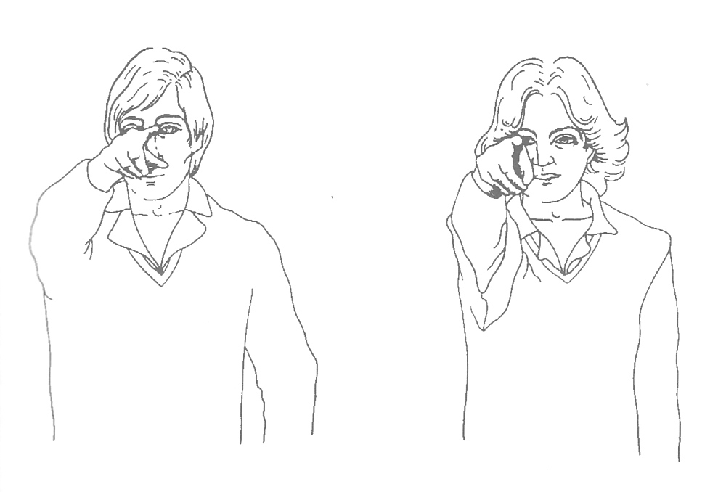
Η δοκιμασία σκόπευσης
Σχήμα 1: Η δοκιμασία σκόπευσης για τον έλεγχο κυριαρχίας οφθαλμού.
Ο άνδρας εμφανίζει αριστερή κυριαρχία σκόπευσης (το χέρι του ευθυγραμμίζεται με το αριστερό μάτι), ενώ η γυναίκα εμφανίζει δεξιά κυριαρχία σκόπευσης (το χέρι της ευθυγραμμίζεται με το δεξί μάτι).

Slide 11
Μάτια, αυτιά και πόδια 1/2
Τα περισσότερα άτομα εμφανίζουν κυρίαρχο μάτι, αυτί και πόδι κατά την εκτέλεση συγκεκριμένων δοκιμασιών.
Η προτίμηση για το ένα μάτι σε σχέση με το άλλο μπορεί να μετρηθεί με πολλούς τρόπους. Οι πιο γνωστοί είναι η κυριαρχία οξύτητας και η κυριαρχία σκόπευσης.
Η Updegroff μελέτησε τη σχέση μεταξύ κυριαρχίας χεριού και κυριαρχίας οφθαλμού σε 74 παιδιά ηλικίας 2 ως 6 ετών και διαπίστωσε ότι:
από τα δεξιόχειρα παιδιά, ποσοστό 72% ήταν δεξιόφθαλμα
από τα αριστερόχειρα παιδιά, ποσοστό 72% ήταν δεξιόφθαλμα
από τα δεξιόφθαλμα παιδιά, ποσοστό 95% ήταν δεξιόχειρα και
από τα αριστερόφθαλμα παιδιά, ποσοστό 21% ήταν αριστερόχειρα

Slide 12
Μάτια, αυτιά και πόδια 2/2
Η κυριαρχία αυτιού και η κυριαρχία ποδιού έχουν επίσης χρησιμοποιηθεί σε συνδυασμό με την κυριαρχία χεριού και αυτή του ματιού στην προσπάθεια πληρέστερου προσδιορισμού της εγκεφαλικής οργάνωσης ιδιαίτερα των αριστερόχειρων ατόμων.
Οι Porac και Coren (1981) μελέτησαν την προτίμηση χεριού, ποδιού, αυτιού και ματιού σε 5.147 άτομα και βρήκαν:
72% των ατόμων εμφάνιζαν ισχυρή προτίμηση στο δεξί χέρι, ενώ το 3,9% είχαν ισχυρή προτίμηση στο αριστερό.
46% των ατόμων εμφάνιζαν ισχυρή προτίμηση στο δεξί πόδι, ενώ το 3,9% είχαν ισχυρή προτίμηση στο αριστερό πόδι.
Οι συσχετίσεις ανάμεσα στα τέσσερα είδη προτιμήσεων ήταν όλες θετικές και στατιστικά σημαντικές, δείχνοντας ότι οι διάφορες προτιμήσεις σχετίζονται.
Η μεγαλύτερη συσχέτιση ήταν μεταξύ προτίμησης χεριού και ποδιού αν και καμία από τις συνάφειες δεν ήταν εξαιρετικά ισχυρή.

Slide 13
Πρέπει να αλλάζει η προτίμηση χεριού;
Κάθε δάσκαλος ή δασκάλα της πρώτης δημοτικού, έρχεται συχνά μπροστά στο πρόβλημα, αν η προτίμηση χεριού ενός αριστερόχειρου παιδιού θα έπρεπε να αλλάζει, ώστε να γράφει με το δεξί του χέρι. Ιδιαίτερα αν το παιδί δε δείχνει ισχυρή και σαφή προτίμηση στο αριστερό χέρι για όλες του τις δραστηριότητες.
Θα παρουσιασθεί μία απλή εκπαιδευτική διαδικασία, την οποία μπορεί να εφαρμόσει ο κάθε εκπαιδευτικός για να εξετάσει την προτίμηση χεριού ενός αριστερόχειρου παιδιού.

Slide 14
Τέλος Ενότητας

Slide 15
Χρηματοδότηση
Το παρόν εκπαιδευτικό υλικό έχει αναπτυχθεί στo πλαίσιo του εκπαιδευτικού έργου του διδάσκοντα.
Το έργο «Ανοικτά Ακαδημαϊκά Μαθήματα στο Πανεπιστήμιο Αθηνών» έχει χρηματοδοτήσει μόνο την αναδιαμόρφωση του εκπαιδευτικού υλικού.
Το έργο υλοποιείται στο πλαίσιο του Επιχειρησιακού Προγράμματος «Εκπαίδευση και Δια Βίου Μάθηση» και συγχρηματοδοτείται από την Ευρωπαϊκή Ένωση (Ευρωπαϊκό Κοινωνικό Ταμείο) και από εθνικούς πόρους.

Slide 16
Σημείωμα Αδειοδότησης
Το παρόν υλικό διατίθεται με τους όρους της άδειας χρήσης Creative Commons Αναφορά, Μη Εμπορική Χρήση Παρόμοια Διανομή 4.0 [1] ή μεταγενέστερη, Διεθνής Έκδοση. Εξαιρούνται τα αυτοτελή έργα τρίτων π.χ. φωτογραφίες, διαγράμματα κ.λ.π., τα οποία εμπεριέχονται σε αυτό και τα οποία αναφέρονται μαζί με τους όρους χρήσης τους στο «Σημείωμα Χρήσης Έργων Τρίτων».
[1] http://creativecommons.org/licenses/by-nc-sa/4.0/
Ως Μη Εμπορική ορίζεται η χρήση:
που δεν περιλαμβάνει άμεσο ή έμμεσο οικονομικό όφελος από την χρήση του έργου, για το διανομέα του έργου και αδειοδόχο
που δεν περιλαμβάνει οικονομική συναλλαγή ως προϋπόθεση για τη χρήση ή πρόσβαση στο έργο
που δεν προσπορίζει στο διανομέα του έργου και αδειοδόχο έμμεσο οικονομικό όφελος (π.χ. διαφημίσεις) από την προβολή του έργου σε διαδικτυακό τόπο
Ο δικαιούχος μπορεί να παρέχει στον αδειοδόχο ξεχωριστή άδεια να χρησιμοποιεί το έργο για εμπορική χρήση, εφόσον αυτό του ζητηθεί.

Slide 17
Σημείωμα Χρήσης Έργων Τρίτων
Το Έργο αυτό κάνει χρήση των ακόλουθων έργων:
Εικόνες/Σχήματα/Διαγράμματα/Φωτογραφίες
Σχήμα 1. Η δοκιμασία σκόπευσης για τον έλεγχο κυριαρχίας οφθαλμού.
Βιβλίο «Αριστεροχειρία», Φίλιππος Βλάχος, Εκδόσεις Χριστοδουλίδη.

